Slide 1
Réunion « réforme des frais de mission »
27 mars 2019

Slide 2
Sommaire
1. Réforme des frais de mission 2019
2. Actualisation de la circulaire « voyages » de 2015

Slide 3
Le cadre juridique
1. Réforme des frais de mission 2019
Au niveau interministériel :
Décret du 3 juillet 2006 : fixe le cadre réglementaire des frais de déplacements temporaires pour les personnels civils de l’Etat et des EPA
3 arrêtés d’application du 3 juillet 2006 :
Indemnités de mission (métropole, outre-mer et étranger)
Indemnités kilométriques
Indemnités de stage (formation initiale)
Au niveau ministériel :
Arrêté du 31 juillet 2015 fixe les règles applicables aux frais de mission des agents du MC
Circulaire d’application du 31 juillet 2015 qui précise la politique « voyages » du MC

Slide 4
Modification des textes en février 2019
1. Réforme des frais de mission 2019
Modification des textes interministériels en février 2019 :
Modifications du décret de 2006 et de ses arrêtés d’application. Entrée en vigueur des nouvelles règles à compter du 1er mars 2019
Les modifications des textes interministériels s’imposent à tous les ministères :
Augmentation des barèmes de remboursement de l’hébergement aux agents
Augmentation des indemnités kilométriques
Suppression de la notion de « tournée » pour l’outre-mer et des « indemnités journalières »
Dématérialisation des pièces justificatives à l’appui des états de frais
Nécessité d’adapter l’arrêté ministériel de 2015 rapidement :
Pour mettre en cohérence l’arrêté ministériel devenu obsolète en termes de barèmes par rapport aux textes interministériels
Dans un second temps : actualiser la circulaire « voyages » de manière plus approfondie pour prendre en compte les évolutions réglementaires et de pratiques de déplacement des agents du MC

Slide 5
Modification des textes ministériels
1. Réforme des frais de mission 2019
Nouvel arrêté ministériel du 5 mars 2019 :
S’aligne sur les barèmes interministériels de remboursement des frais pour les repas et pour l’hébergement :
Barème d’hébergement en métropole :
Repas : maintien du barème actuel (15,25 euros métropole) mais suppression de l’abattement à 50% pour les restaurants administratifs sauf pour les agents en formation
Ville | Barèmes actuels du ministère de la culture (depuis 2015) | Nouveaux barèmes interministériels applicables en 2019
Paris | 70 euros | 110 euros
Commune de la métropole du Grand Paris | 70 euros (communes des départements d’IDF) | 90 euros
Grandes villes de plus de 200 000 habitants | 70 euros | 90 euros
Autres villes | 55 euros | 70 euros
Personnes en situation de mobilité réduite | Pas de distinction | 120 euros

Slide 6
Modification des textes ministériels
1. Réforme des frais de mission 2019
Nouvel arrêté ministériel du 5 mars 2019 :
Barèmes pour l’Outre-mer :
Suppression de la « tournée » pour l’Outre-mer
Suppression de « l’indemnité journalière » : alignement sur les règles de la métropole, remboursement de l’hébergement et des repas de manière distincte
Collectivités d’outre-mer | Barèmes actuels du ministère de la culture (depuis 2015) | Nouveaux barèmes interministériels applicables en 2019
Martinique, la Guadeloupe, la Guyane, La Réunion, Mayotte et Saint-Pierre-et-Miquelon | 90 euros pour la journée | 91,50 euros (70 euros d’hébergement + 15,75 euros pour le midi + 15,75 euros pour le diner)
Nouvelle-Calédonie, les îles Wallis et Futuna et la Polynésie française | 120 euros pour la journée | 132 euros (90 euros la nuitée + 21 euros le midi + 21 euros le soir)

Slide 7
Modification des textes ministériels
1. Réforme des frais de mission 2019
Nouvel arrêté ministériel du 5 mars 2019 :
Les nouveaux barèmes constituent un plafond de référence pour le choix des hébergement sur GLOBEO
Recommandation : utiliser systématiquement la réservation des prestations de voyage auprès de Globeo pour que l’agent n’ait pas à faire l’avance.
Surclassement en avion :
Arrêté ministériel complémentaire du 6 mars 2019 :
Maintien des dérogations actuelles pour les chauffeurs et officiers de sécurité accompagnant le ministre dans ses déplacements
Règle actuelle (arrêté de 2015) | Nouvelle règle de l’arrêté de 2019
Article 9 : Autorisation d’un surclassement pour les vols de plus de 7h (contre 12h avant 2018) mais pour des missions de moins de 7 jours. | Article 2 : autoriser le surclassement pour les vols de plus de 7h mais pour des missions d’une durée de moins de 15 jours, et au-delà de 12h de vol, pas de condition de durée de mission.

Slide 8
Modification des textes ministériels
1. Réforme des frais de mission 2019
Dématérialisation des pièces justificatives :
Les agents pourront désormais transmettre leurs pièces justificatives en format dématérialisé à l’appui de leurs états de frais (les pièces scannées seront désormais acceptées).
Pour les états de frais de moins de 30 euros (hors hébergement et repas) les agents n’auront plus à transmettre les justificatifs de paiement à l’ordonnateur pour obtenir le remboursement des frais exposés mais devront les conserver jusqu’à remboursement par l’administration.
Toutefois l’ordonnateur dispose d’un droit d’évocation de ces pièces pour contrôle préalable avant validation de l’état de frais.
Les justificatifs d’hébergement sont à transmettre de manière systématique pour pouvoir être remboursé.

Slide 9
Sommaire
1. Réforme des frais de mission 2019
2. Actualisation de la circulaire « voyages » de 2015

Slide 10
Méthodologie proposée
2. Actualisation de la circulaire « voyages » du MC
Revue de la circulaire « voyages » du 31 juillet 2015 : objectifs :
Actualiser le contenu de la circulaire pour la mettre en cohérence avec les nouvelles règles interministérielles
Prendre en compte les évolutions des pratiques de déplacement et des outils :
Nouveaux modes de déplacements (VTC, covoiturage)
Nouveaux modes d’hébergement (plateforme communautaire payante de location de logements de particuliers)
Evolutions des outils (Chorus-DT)
Définir une politique de déplacement respectueuse des conditions de travail des agents, de l’environnement, tout en veillant à la maîtrise des coûts
Travail à conduire en concertation avec les services et les représentants du personnel au 1er semestre 2019
Calendrier : d’ici juillet 2019

Slide 11
Bilan 2017-2018 : volumétrie de missions au MC
2. Actualisation de la circulaire « voyages » du MC
Le nombre d’utilisateurs Chorus-DT en 2017 : 3592
Le nombre d’utilisateurs Chorus-DT en 2018 : 4008

Slide 12
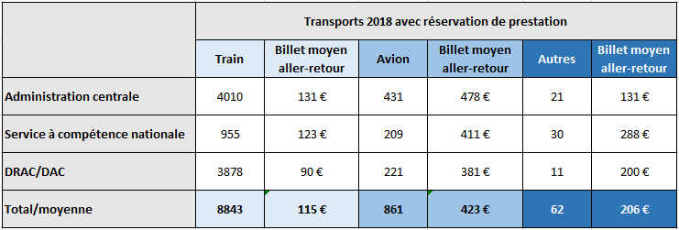
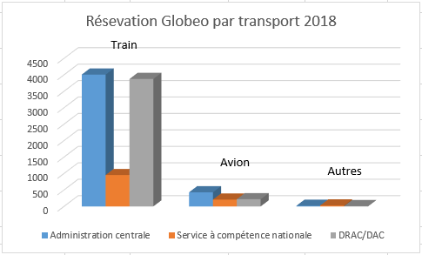
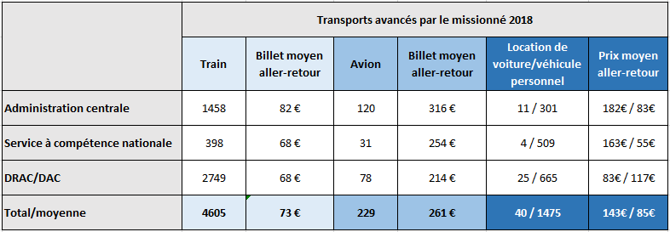
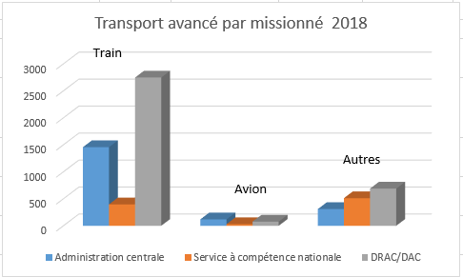
Déplacements : statistiques
2. Actualisation de la circulaire « voyages » du MC

Slide 13
Déplacements : règles actuelles
2. Actualisation de la circulaire « voyages » du MC
Règle actuelle : le moyen de transport public de voyageur le moins onéreux et le plus adapté à la mission
Le train plutôt que l’avion et en seconde classe
L’avion possible, en cas d’absence de train, de trajet supérieur à 4h ou si le coût complet de la mission par avion est plus avantageux que par train (ex : aller-retour dans la journée)
La classe la plus économique en avion sauf exception (durée de vol supérieur à 12h ou vol supérieur à 7h mais avec une mission d’une durée inférieure à 15 jours)
Par dérogation : possibilité d’utiliser un véhicule à moteur
En priorité les véhicules de service quand ils existent, à défaut son véhicule personnel
Recours exceptionnel aux taxis (quand il n’existe pas ou plus de transports en commun ou pour transporter des objets lourds, encombrants, fragiles ou précieux)
VTC et covoiturage ?

Slide 14
Hébergement : statistiques
2. Actualisation de la circulaire « voyages » du MC
Nombre de nuitées réservées via Globeo / remboursées aux agents (en 2017)
Le nombre de nuitées réservées via Globeo : 1 493
Le nombre de nuitées remboursées aux agents : 8 646
Montant moyen de l’hébergement réservé via Globeo (en 2017)
La dépense moyenne est de 83€
Rappel sur la procédure de réservation sur GLOBEO :
Réservation possible directement sur le portail du voyagiste au moment de la saisie de son OM sur Chorus-DT (appelé « Online »)
Si l’hôtel n’est pas disponible sur le portail, il est possible de demander à Globeo de le réserver pour l’agent (solution « Offline ») et peut être intégré ultérieurement dans le portail à la demande de l’administration par Globeo

Slide 15
Hébergement : règles
2. Actualisation de la circulaire « voyages » du MC
Règles actuelles :
Application des barèmes de remboursement aux agents en tant que plafond de référence pour la réservation sur GLOBEO
En cas de saturation hôtelière et d’événements spécifiques (ex: festivals), il est possible de réserver une nuitée au-delà du plafond réglementaire auprès de GLOBEO et sur autorisation préalable de l’autorité qui valide le déplacement.
Choix des hôtels sur le portail Globeo :
À faire : liste des hôtels à recommander aux agents pour la réservation sur Globeo à constituer et à diffuser sur sémaphore
Autres solutions d’hébergement :
Plateforme communautaire de réservation de logements de particuliers : non prévu sur le portail de Globeo et peut présenter des risques pour les agents en termes de règles d’hygiène, de sécurité et d’assurance

Slide 16
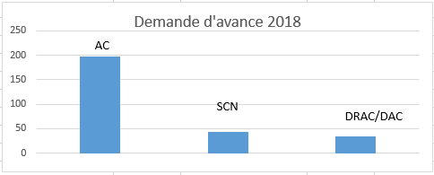
Avances sur frais engagés par l’agent : statistiques
2. Actualisation de la circulaire « voyages » du MC
Nombre d’avances versées aux agents en 2018 :
.
Sur les 30 228 missions prises en charge par le ministère, 274 demandes d’avances ont été effectuées, soit moins d’1% sur la totalité des OM.
Délai moyen de paiement des états de frais :
65% des états de frais payés dans les 9 jours
35% des états de frais payés au-delà des 9 jours (liés souvent à des problèmes de justificatifs ou de validation hiérarchique)

Slide 17
Avances sur frais engagés par l’agent : règles
2. Actualisation de la circulaire « voyages » du MC
Règle actuelle :
Des avances peuvent être accordées aux agents qui en font la demande auprès de l’ordonnateur (« service gestionnaire » dans Chorus-DT).
Les avances n’ont pas à couvrir les frais de déplacement et d’hébergement (règle fixée par le décret de 2006 modifié)
Avance limitée aux missions pour lesquelles le montant prévisionnel des frais à la charge de l’agent dépasse 200 euros (hors déplacement et hébergement)
L’avance est consentie à hauteur de :
75% des frais prévisionnels à la charge de l’agent pour les missions en métropole et en outre-mer (repas + indemnités kilométriques + frais divers déclarés au moment de l’OM)
et jusqu’à 100% pour les missions à l’étranger (à hauteur de l’indemnité journalière)

Slide 18
Le « qui invite paie » : statistiques et règles
2. Actualisation de la circulaire « voyages » du MC
Volumétrie et services concernés :
Sur les 7 594 missions prises en charge par l’administration centrale :
2 713 OM ont été établies sur le principe du « qui invite paie »,
soit 36% sur la totalité des OM en AC.
Règles et contraintes :
Périmètre : le « qui invite paie » (QIP) limité aux instances du dialogue social d’AC et agents partant en formation organisées par l’AC et les jury de concours
Contraintes outils : procédure du QIP complexe à mettre en œuvre dans Chorus-DT et impossibilité de sécuriser totalement le dispositif (erreurs de facturation entre les services déjà constatée, erreurs de validation des supérieurs hiérarchiques ou des services gestionnaires)

Slide 19
Chorus-DT et dématérialisation
2. Actualisation de la circulaire « voyages » du MC
Bilan Chorus-DT :
Outil déployé dans tous les services du MC (sauf DAC Océan Indien, prévu en 2019)
Un réseau de 110 correspondants « Chorus-DT de proximité » (CCDT) chargé d’accompagner les missionnés dans la saisie des OM et EF au niveau de chaque service
Assistance aux CCDT assurée par le pôle « missions » du BQC au quotidien (avec une adresse mail dédiée « mission.sg @culture.gouv.fr)
Dématérialisation des PJ :
Possible de mettre des PJ dématérialisées dans Chorus-DT à l’appui des ordres de mission (ex: convocation à une formation) et des états de frais (ex: pièces justificatifs des frais engagés : a minima, le justificatif d’hébergement)
Scanne des pièces par le missionné (tickets de métro, parking, factures de taxis, etc), le missionné conserve les originaux papier jusqu’à complet remboursement.

Slide 20
Points divers / et suite….
Points divers ?
Suite de la démarche :
Réunions d’information à destination des réseaux des CCDT organisées par le pôle « missions » du BQC :
Pour l’AC (avril)
Conférence téléphonique pour les DRAC et SCN (avril)
2ème GT avec les représentants des OS en mai :
Présentation d’un projet de circulaire « voyages » rédigé pour échanges
Recueil des remarques, observations des OS par mail (via la boîte dialogue. social)

